Slide 1
Западноевропейское средневековье

Slide 2
Общая характеристика
О времени западноевропейского Средневековья наиболее красноречиво говорят произведения архитектуры. Деревянные постройки уже не пользуются популярностью, теперь вперед выступают феодальные замки и храмы. Каменные храмы в Средневековье имели особый статус. Это было общественное здание, куда приходили не только для молитвы, но и чтобы узнать последние новости. С увеличением количества каменных зданий возникает Средневековый город. В архитектуре этого периода выделяют два стиля: романский (10 – 12 вв.) и готический (13 – 15 вв.).

Slide 3
Романский стиль архитектуры
В Средние века самым распространенным общественным сооружением становится античная римская базилика, положившая начало романскому стилю архитектуры. Крупнейшие центры романской архитектуры - Франция, Италия, Германия.

Slide 4
Романская базилика
Начало романской эпохи характеризуется развитием церковной архитектуры. Господствующий тип храма – базилика, символ крестного пути, страданий, искупления грехов. Храм подобного типа должен был быть рассчитан на большое количество людей. В создании подобных храмов участвовали не только архитекторы, но и скульпторы, живописцы.

Slide 5
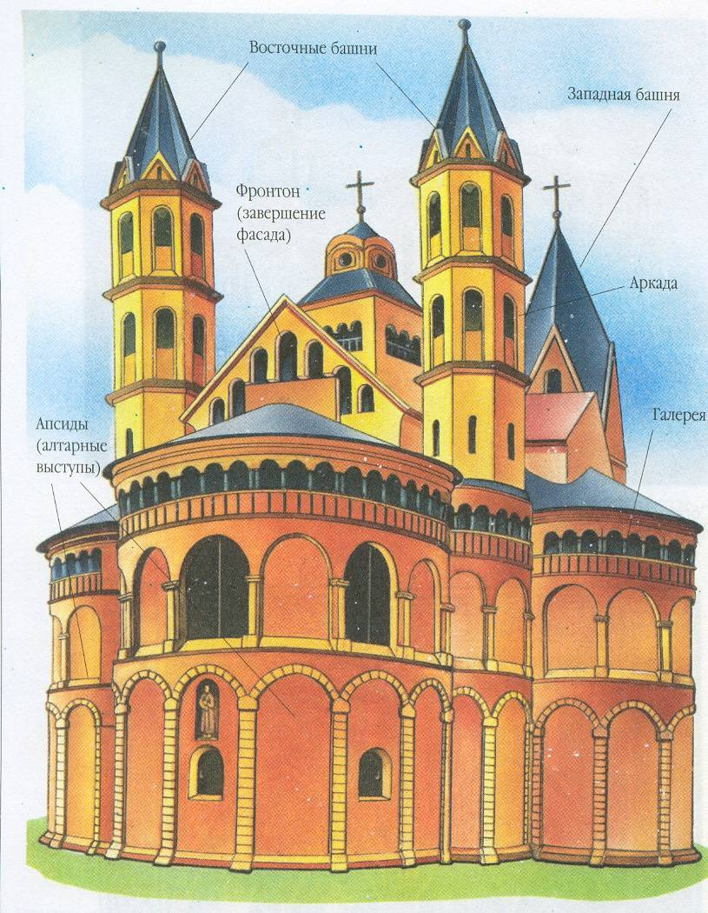
Строение романской базилики
Аспиды (алтарные выступы);
Фронтон ;
Восточные башни;
Западная башня;
Аркада;
Галерея.

Slide 6
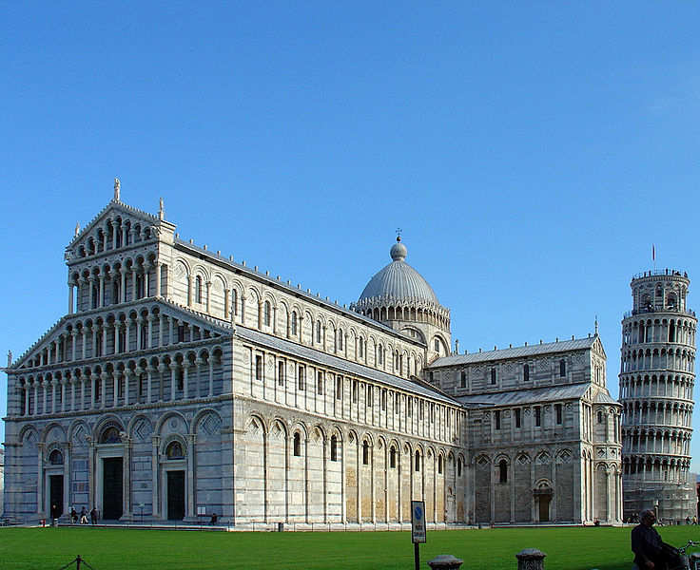
Пизанский собор, 11 – 12 вв, Италия
Пизанский собор представляет собой пятинефную базилику. В центральной части находится купол. Поверхность стен украшена белым и черным мрамором, аркадами колонн. В рядом стоящей башне 6 ярусов таких же аркадных колонн.

Slide 7
«Падающая» башня собора. (Отклонение от вертикальной линии на 4,5 м.)

Slide 8
Феодальный замок
Архитектурный облик Средневековья трудно представить без феодального замка. Замок – не только жилище феодала, но и оборонительное сооружение, центр культурной жизни. В них проходили рыцарские турниры, состязания, театральные представления, балы, судебные заседания.

Slide 9
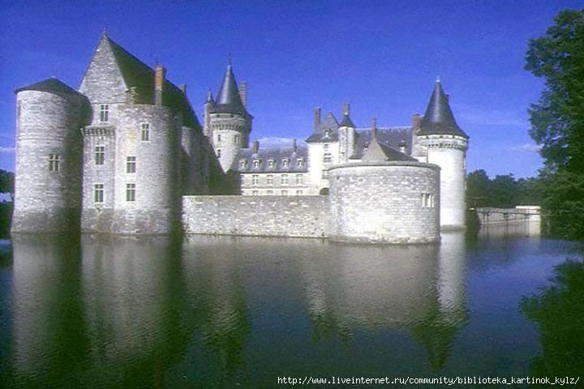
Простейший замок состоял из массивной башни с узкими окнами – донжонами. В верхних этажах жил феодал, на нижних находились склады, конюшни, кухни, комнаты прислуги. Все замки выстраивались в труднодоступных местах: посреди озер, на утесах гор. Архитектура замков проста, они выстраивались не для красоты, а для надежности и имели устрашающий образ.

Slide 10
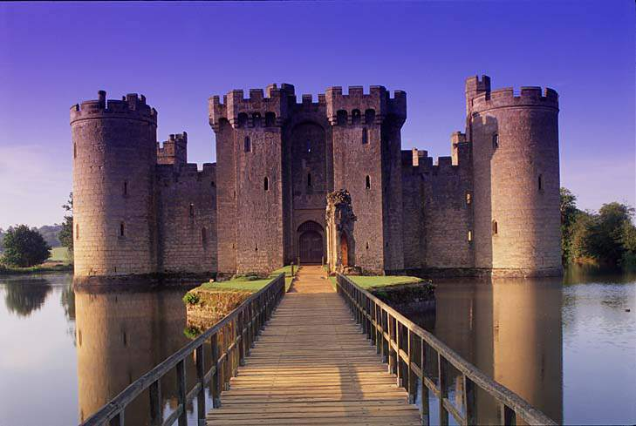
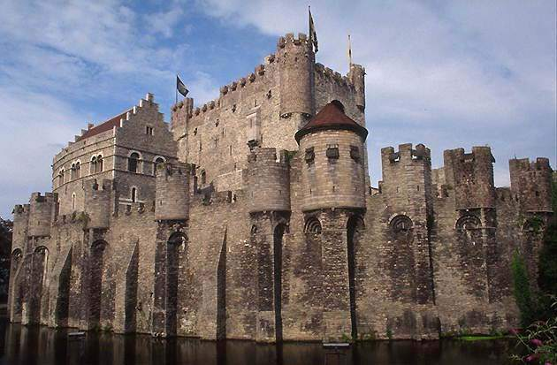

Slide 11
Архитектура готики
Готический стиль возник во Франции, откуда распространился в Центральную и частично Восточную Европу. Термин «готика» связан с названием германского племени готов, варварски разграбившего Рим в 410 г., а поэтому обозначал «варварское», грубое искусство. Главными архитектурными сооружениями готики являются соборы.

Slide 12
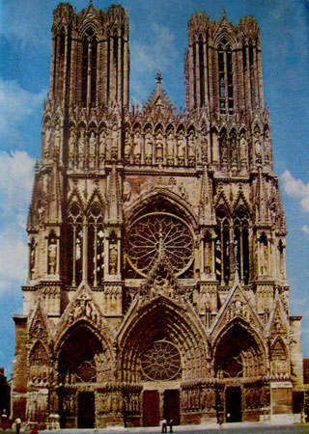
Собор в Амьене,13- 15 вв.
В основе готического собора несколько упрощенная в плане романская базилика. Здание собора составляют 2 массивные башни, переходящие в тонкие шпили, множество окон в виде стрельчатых арок. Все готические соборы очень богато украшены. Таким образом, в готических храмах благодаря окнам стало светлее и они не казались такими темными и мрачными, как романские церкви.

Slide 13
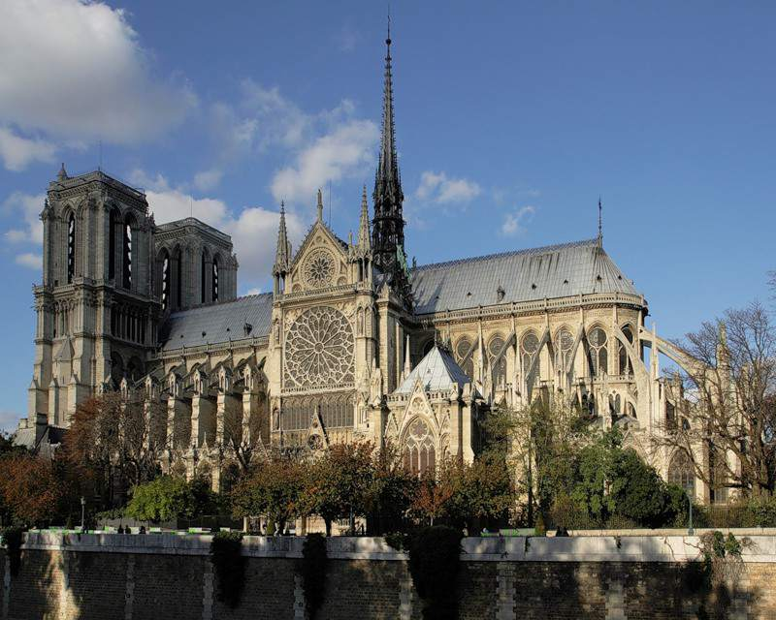
Собор Парижской Богоматери 12 – 14 вв.
К шедеврам ранней французской готики относят собор Нотр – Дам в Париже.

Slide 14
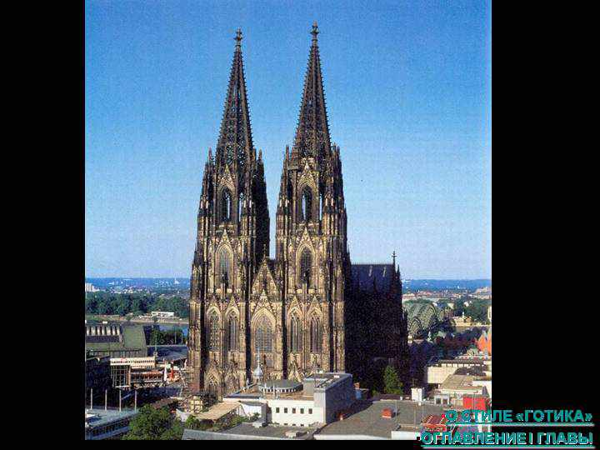
Собор в Кельне, Германия 13-15 вв.
Собор в Кельне – характерное для немецкого зодчества произведение готики. Это огромное здание с 2 башнями, увенчанными остроконечными шпилями.

Slide 15
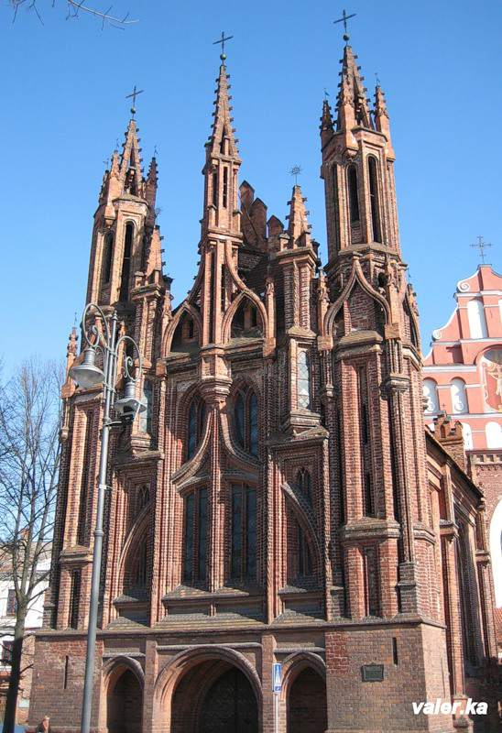
Церковь Святой Анны, Литва 15 век

Slide 16
Вопросы и задания
1. Назовите характерные черты романского стиля в архитектуре. Какие религиозные идеи открывает храм – базилика?
2. Охарактеризуйте образ и устройство готического собора. В чем состоит его отличие от романской базилики?
3. Сравните соборы в Реймсе и в Амьене. В чем их сходство и различие?
4.Каково устройство и назначение средневекового замка?
5. Попробуйте составить словарь терминов романской и готической архитектуры.

Slide 17
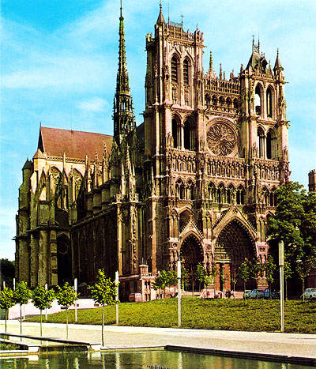
Собор в Амьене
Собор в Кельне

